Slide 1


QG STUDIO
答辩汇报
汇报人：陈明楷
汇报时间：2024年4月29日

Slide 2
1
项目简介
2
项目分析
答辩目录
3
系统功能与模块
Directory
4
项目成果
5
总结

Slide 3
1
项目简介

Slide 4
项目背景
数字货币成为越来越多人的支付方式选择，一个安全高效，功能丰富的资金管理网站可以更好地满 足用户的需求，可以让用户更好地管理自己的资金，确认资金明细。
项目简介
项目分析
项目目标
系统功能
项目成果
为开发一个资金管理系统，以满足用户对流动资金的管理，旨在提供一个安全高效，功能丰富的 资金管理系统。
总结

Slide 5
2
项目分析

Slide 6
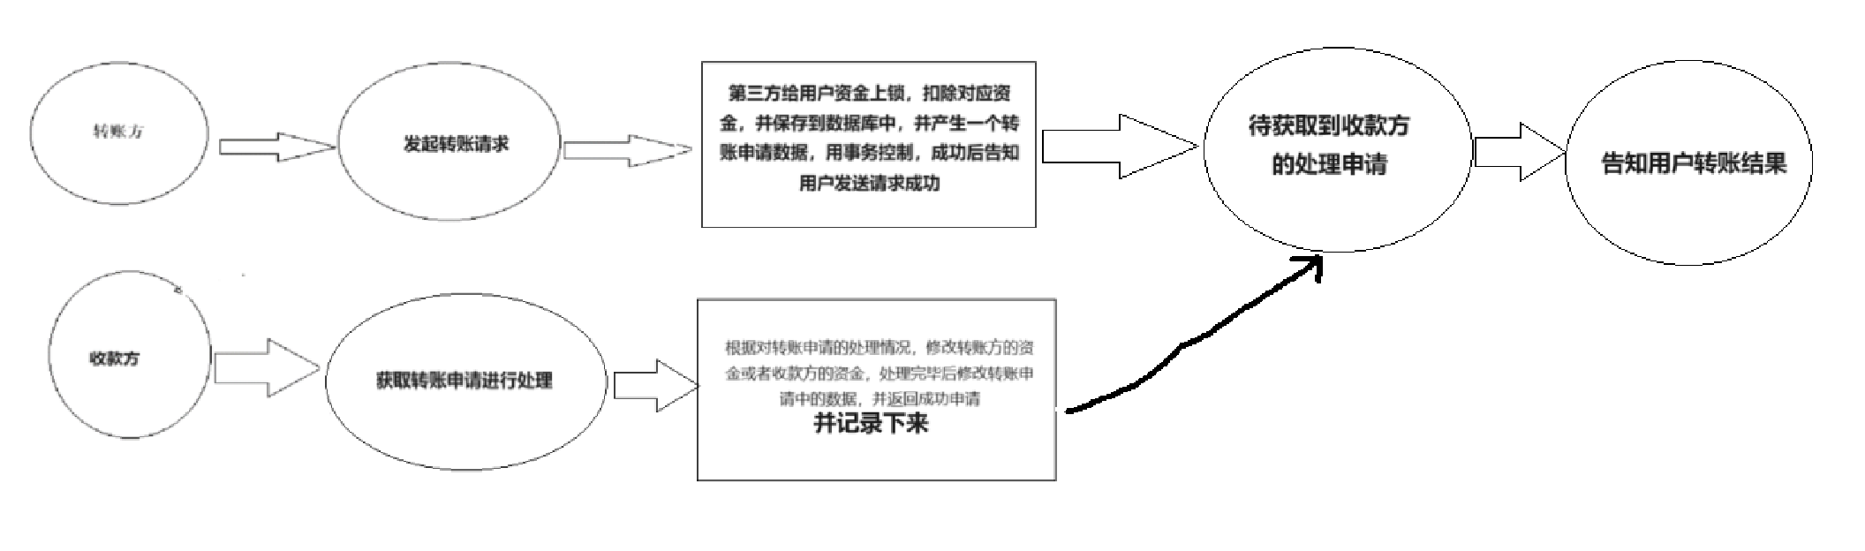
项目分析
资金系统的管理，使用了第三方对资金进行了管控
项目介绍
项目分析
系统功能
项目成果
总结
这里第三方充当了对收款方与付款方之间的桥梁，转账订单由第三方，对双方资金的增加与删除均由第三方进行操作

Slide 7
3
系统功能

Slide 8
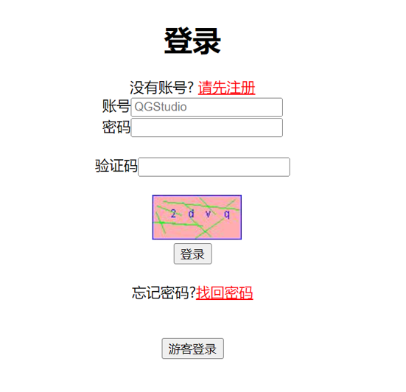
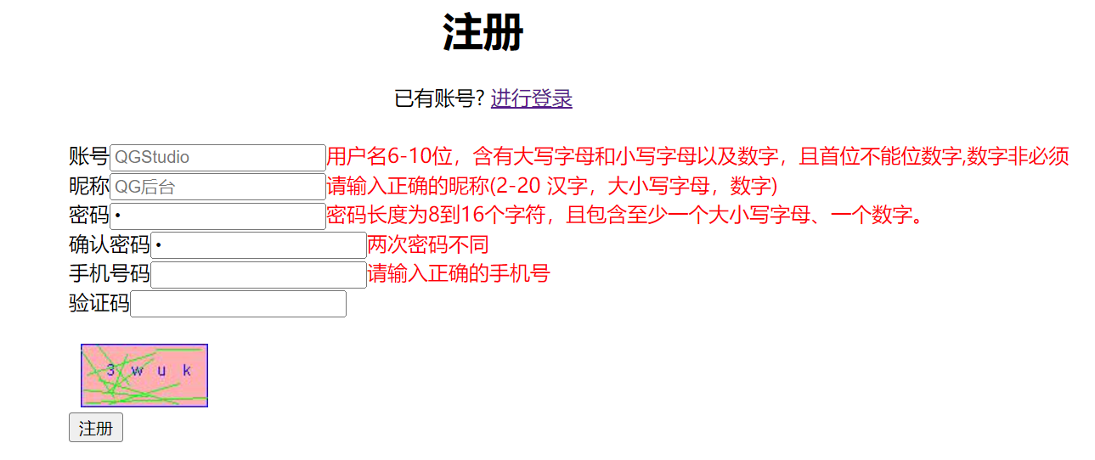
登录注册模块
登录界面
注册界面
项目介绍
项目分析
系统模块
项目亮点
总结

Slide 9
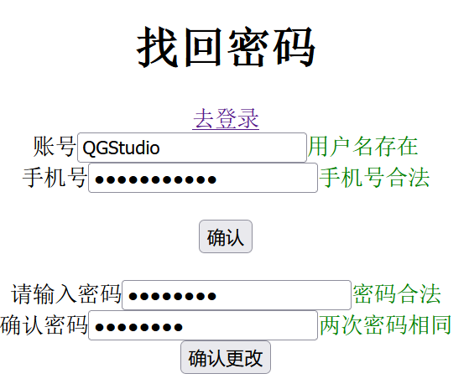
登录注册模块
找回密码
项目介绍
项目分析
系统模块
项目亮点
总结

Slide 10
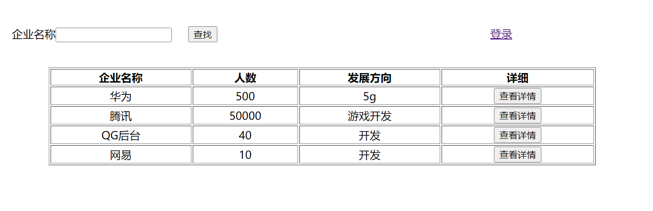
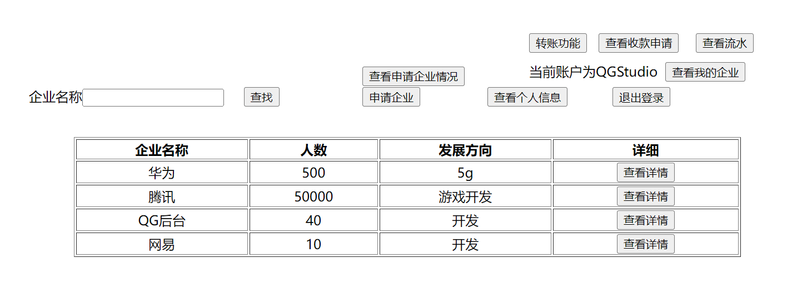
用户模块
游客界面
项目介绍
项目分析
系统模块
用户界面
项目亮点
总结

Slide 11
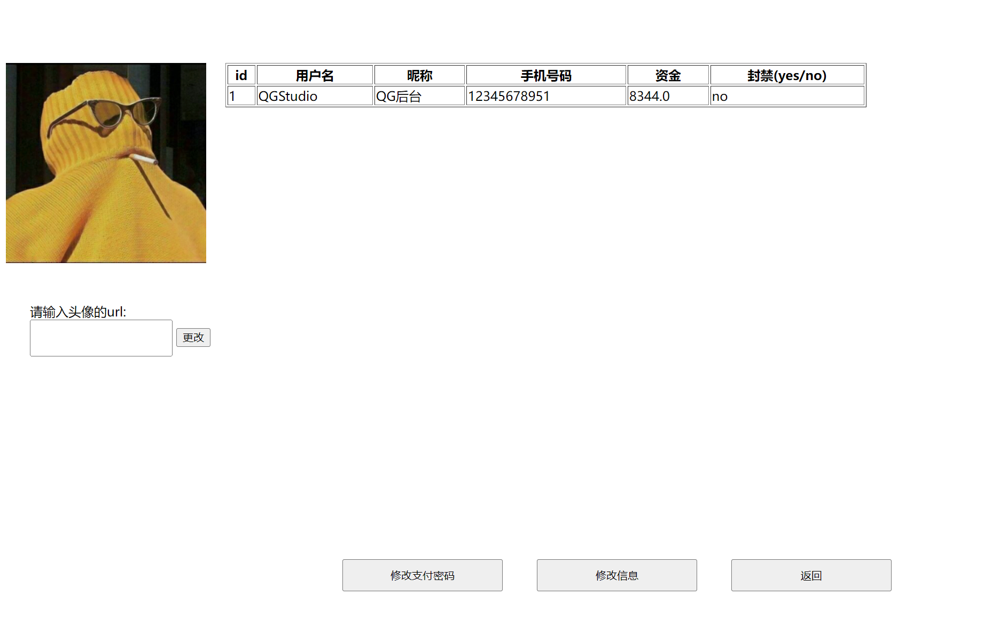
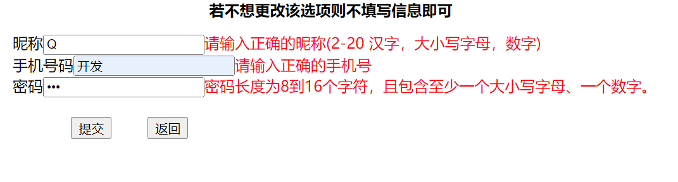
用户模块
查看个人信息
项目介绍
项目分析
系统模块
项目亮点
修改用户信息
总结

Slide 12
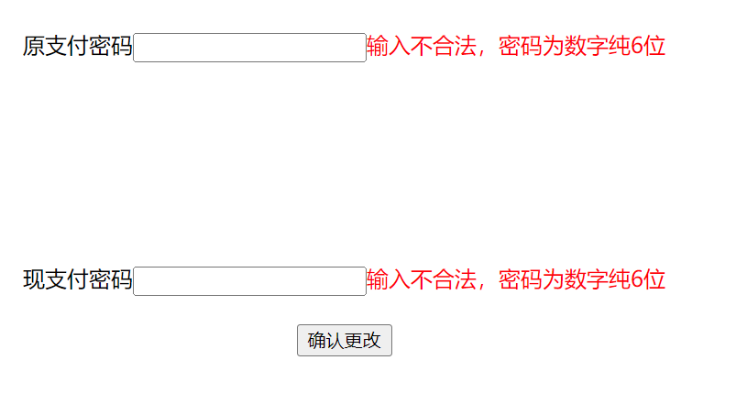
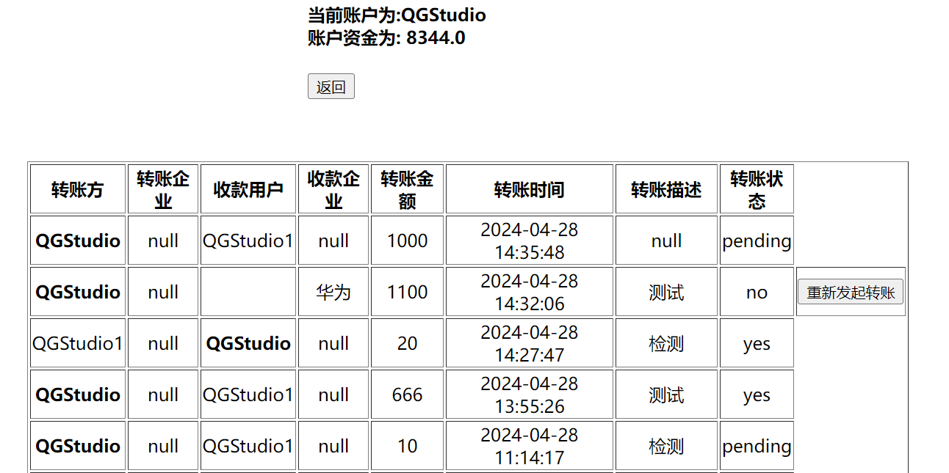
用户模块
修改支付密码
项目介绍
项目分析
系统模块
查看流水
项目亮点
总结

Slide 13
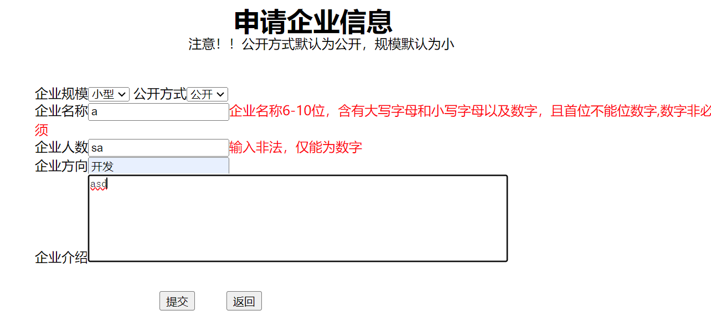
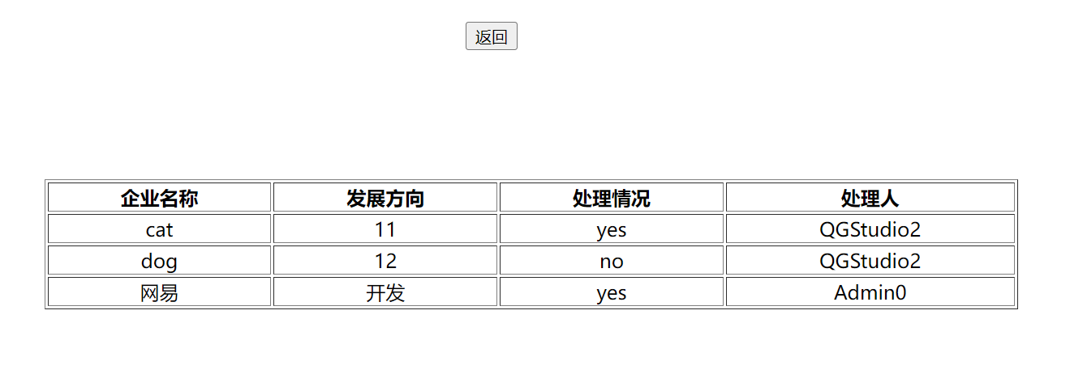
用户模块
申请企业
项目介绍
项目分析
系统模块
项目亮点
查看企业申请情况
总结

Slide 14
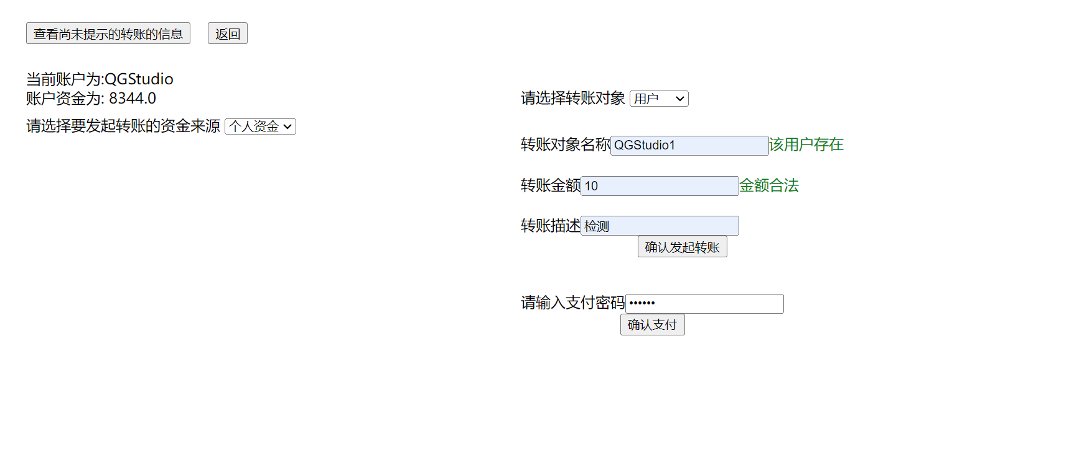
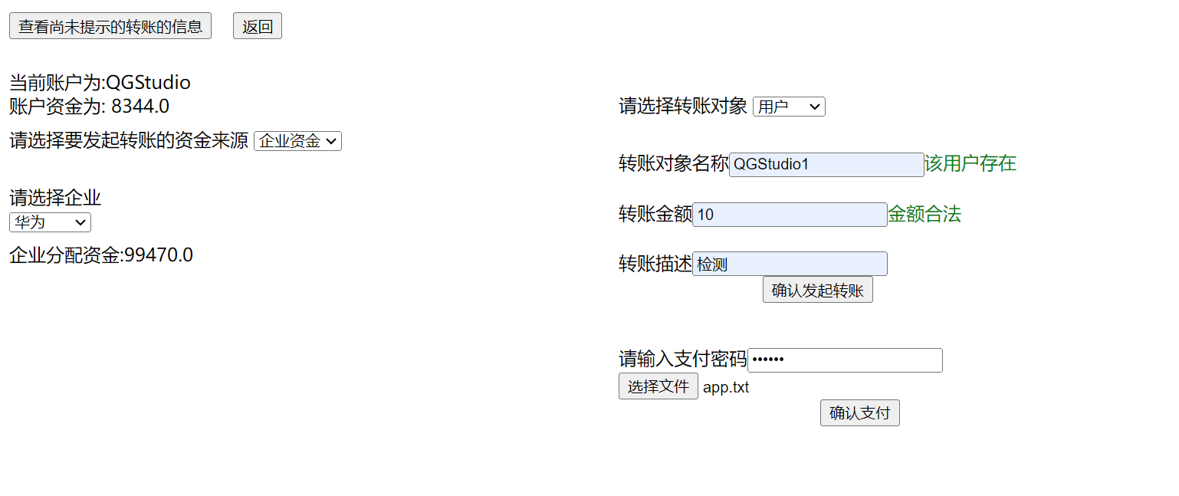
资金模块
转账功能
项目介绍
项目分析
系统模块
项目亮点
总结

Slide 15
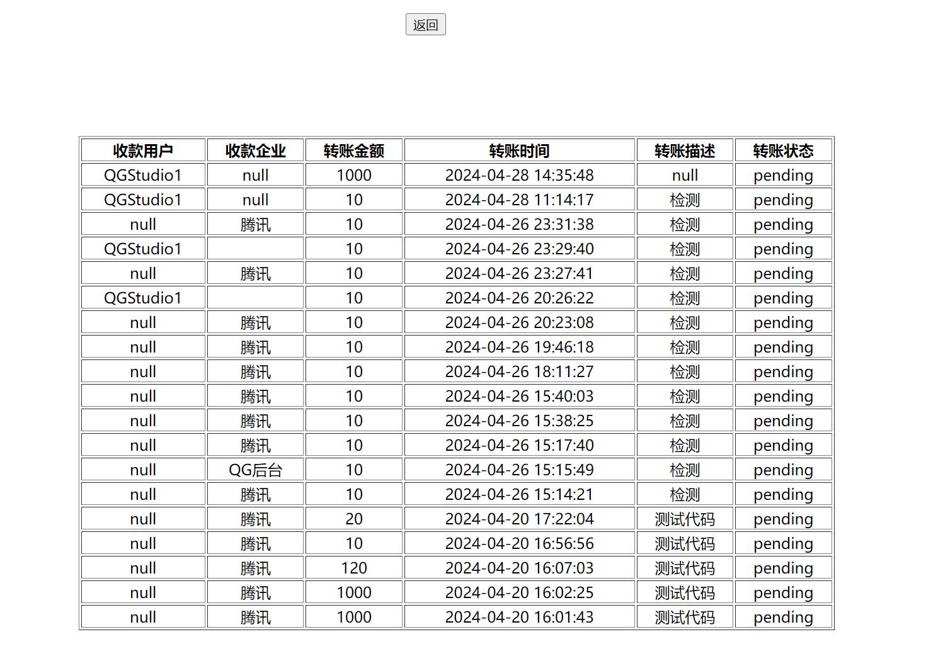
资金模块
查看尚未处理的转账申请
项目介绍
项目分析
系统模块
项目亮点
总结

Slide 16
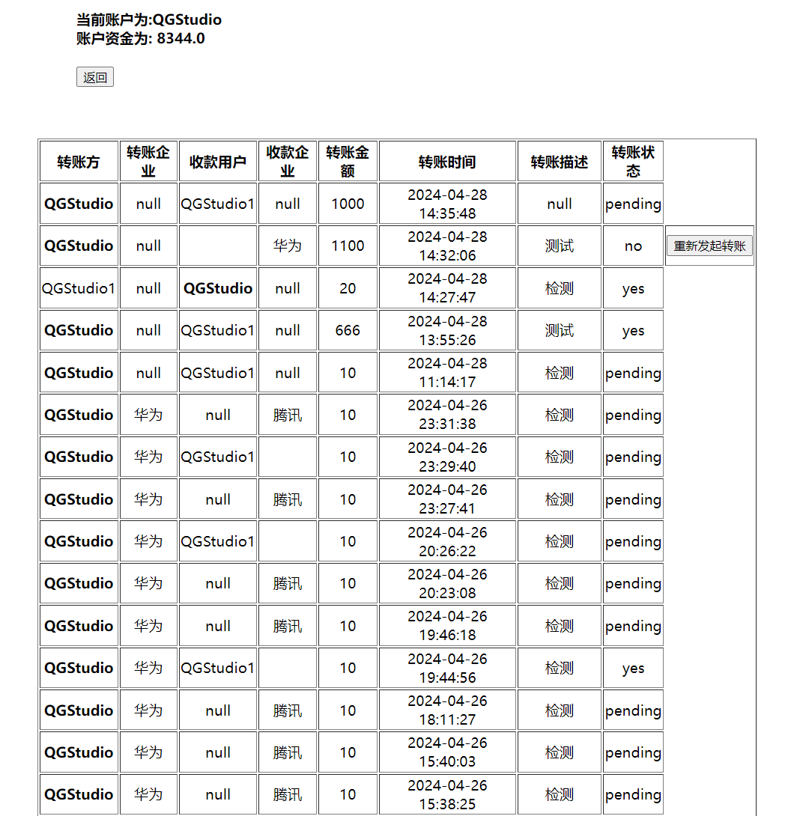
资金模块
查看流水
项目介绍
项目分析
系统模块
项目亮点
总结

Slide 17
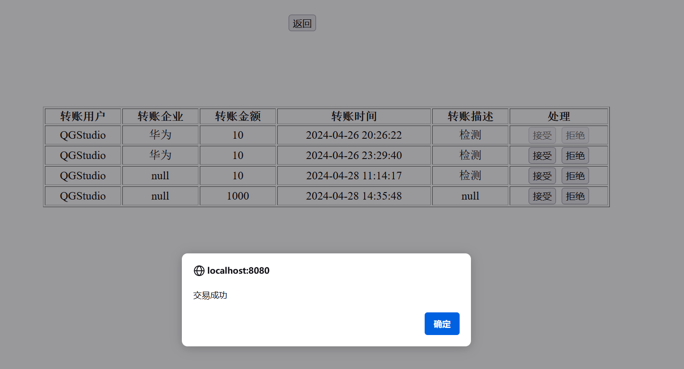
资金模块
查看收款申请
项目介绍
项目分析
系统模块
项目亮点
总结

Slide 18
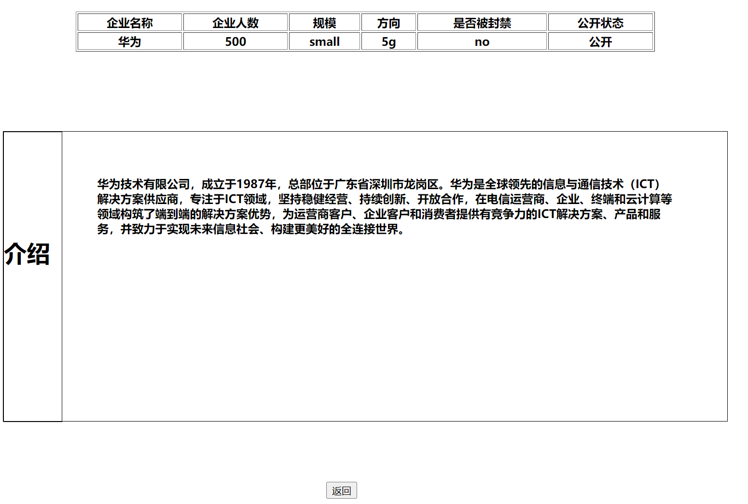
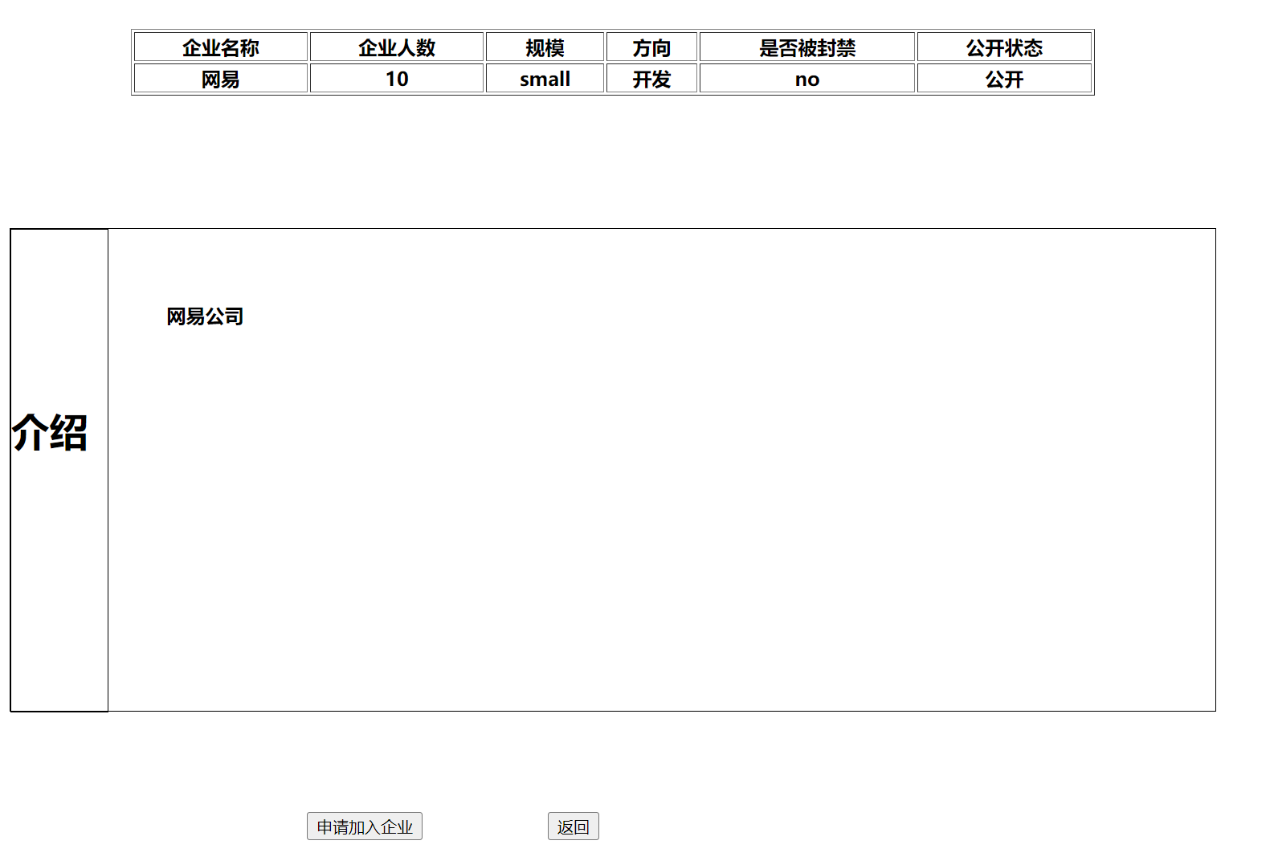
企业模块
游客界面
普通用户界面
项目介绍
项目分析
系统模块
项目亮点
总结

Slide 19
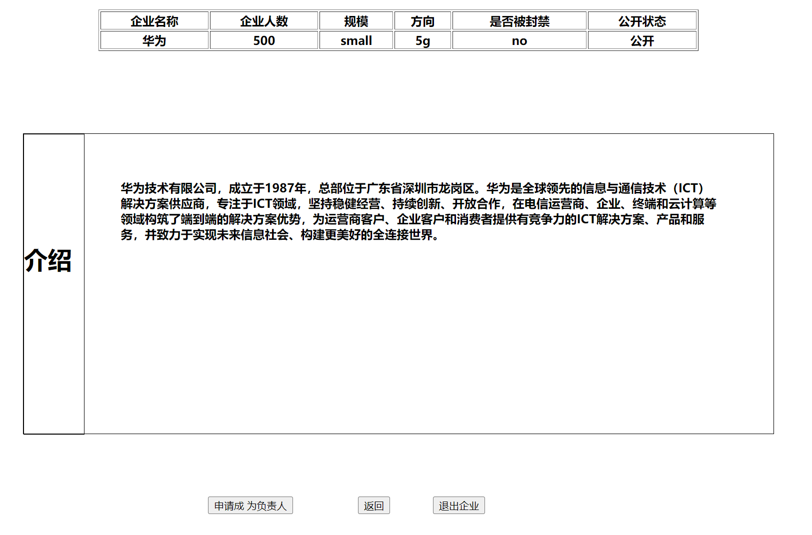
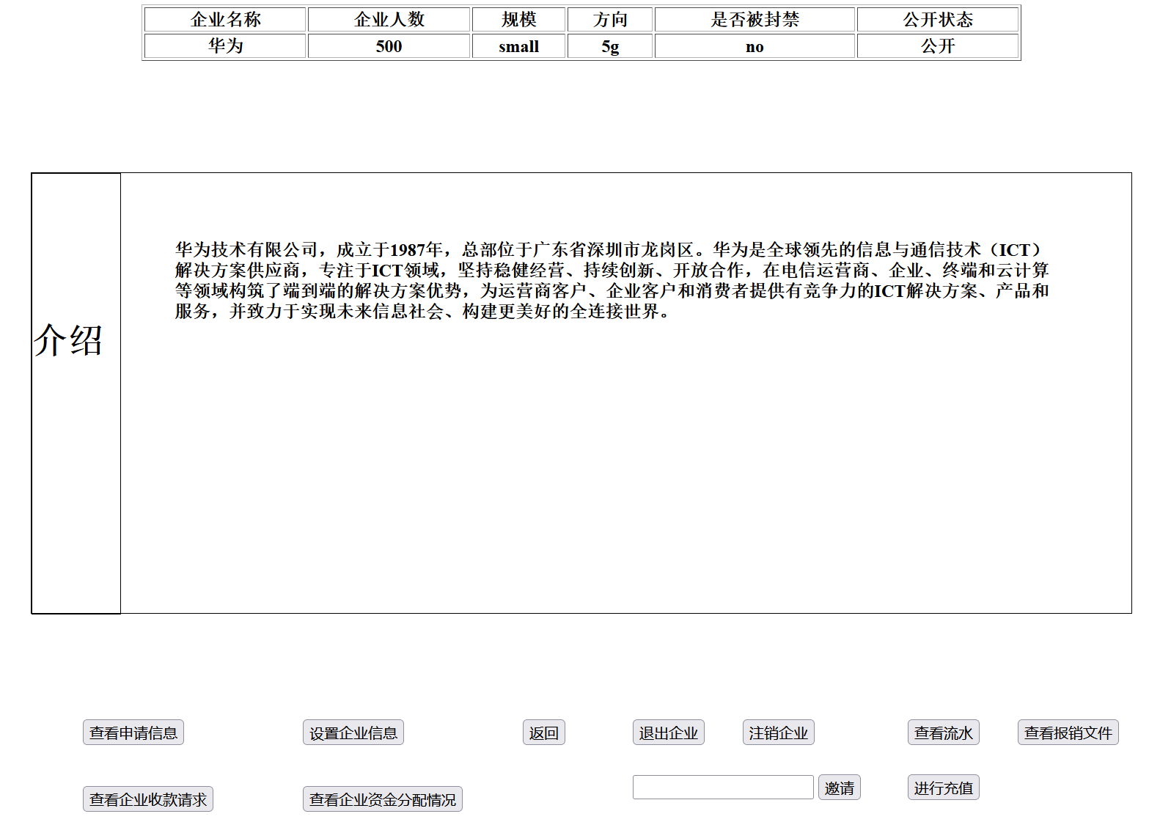
企业模块
企业成员界面
企业负责人界面
项目介绍
项目分析
系统模块
项目亮点
总结

Slide 20
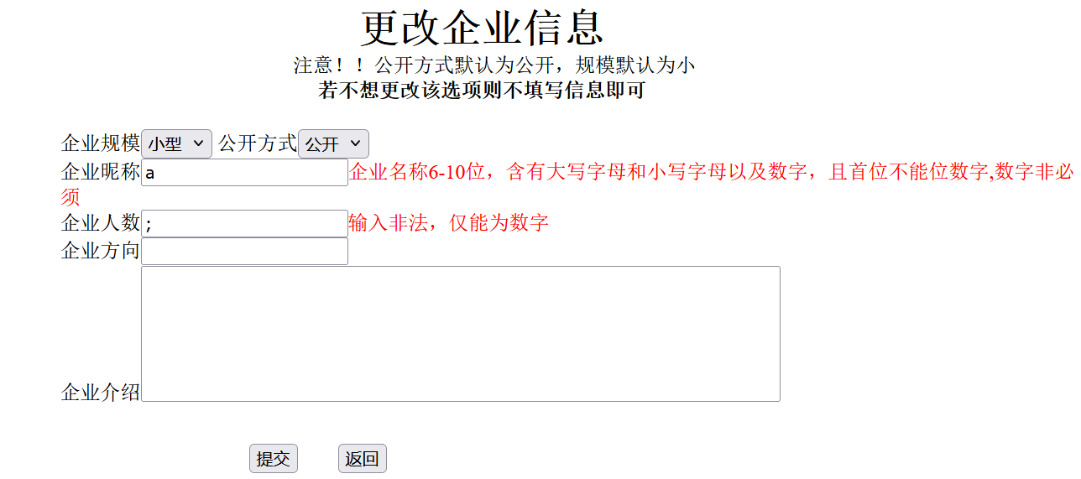
企业模块
更改企业信息
项目介绍
项目分析
系统模块
项目亮点
总结

Slide 21
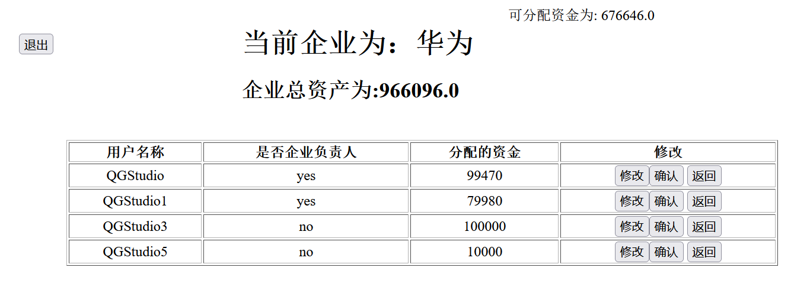
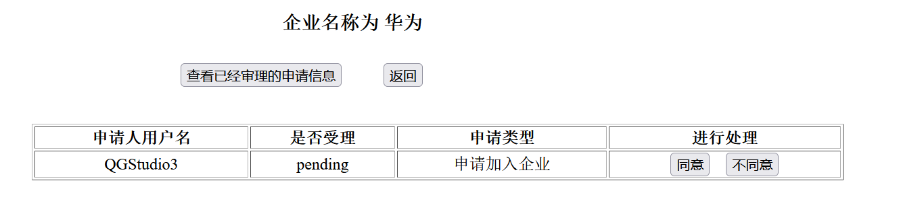
企业模块
分配企业资金
项目介绍
项目分析
系统模块
项目亮点
查看申请
总结

Slide 22
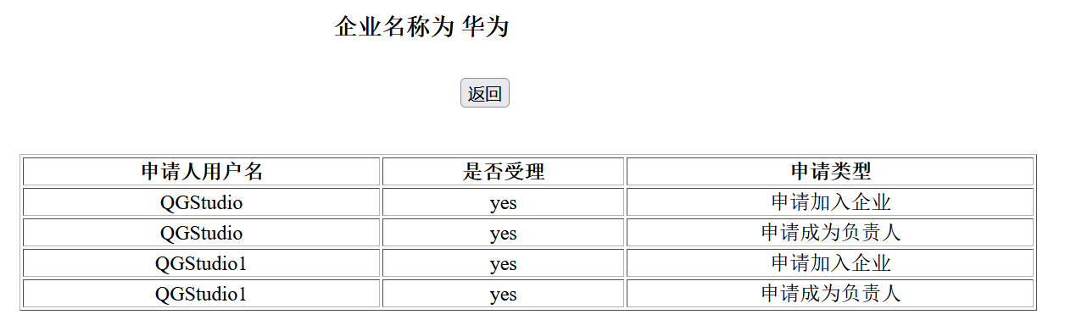
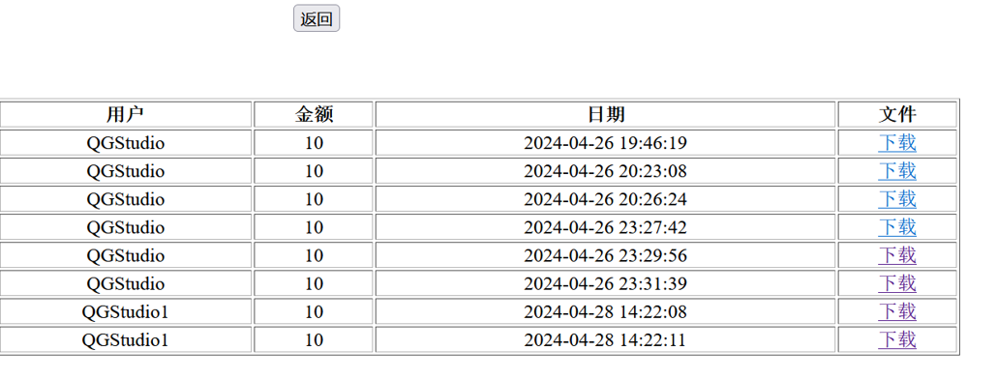
企业模块
查看已经处理的申请信息
项目介绍
项目分析
系统模块
项目亮点
查看报销文件
总结

Slide 23
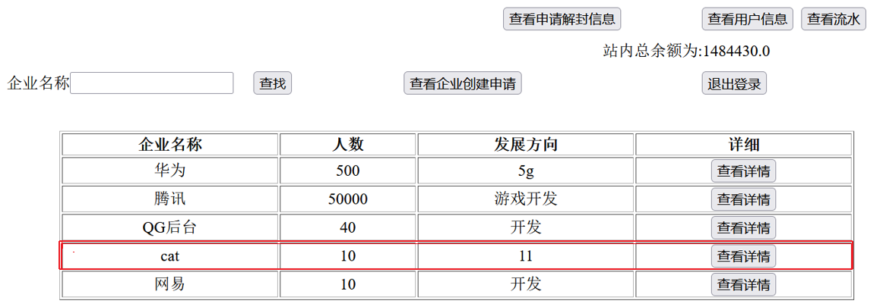
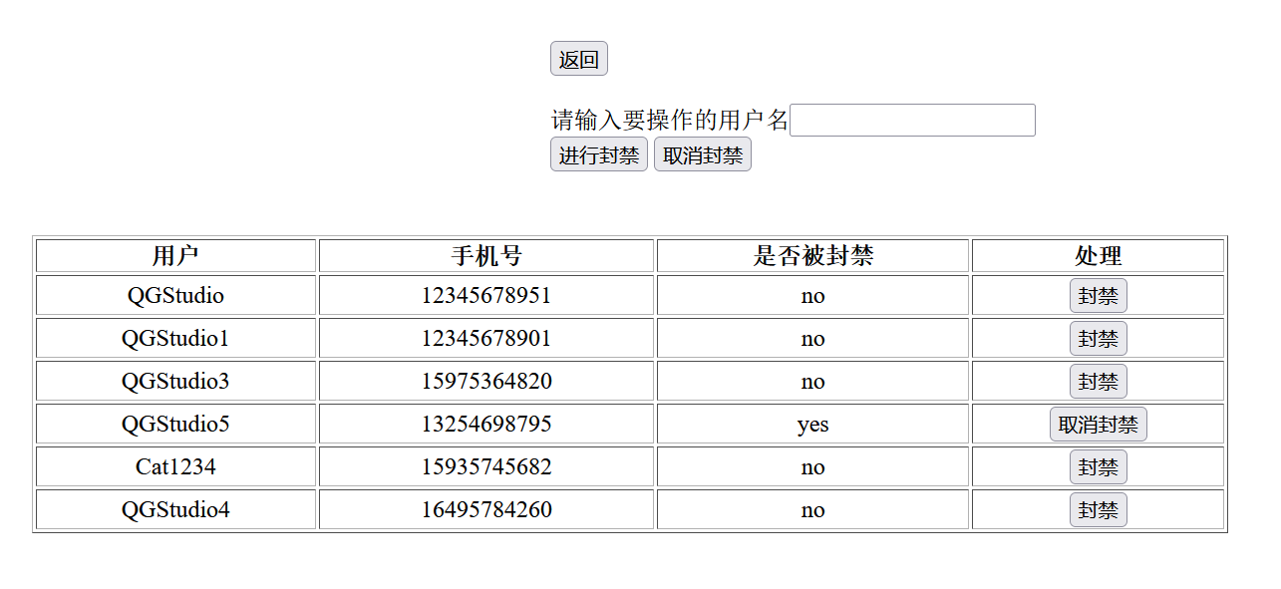
网站管理员模块
主界面
项目介绍
项目分析
系统模块
查看用户信息
项目亮点
总结

Slide 24
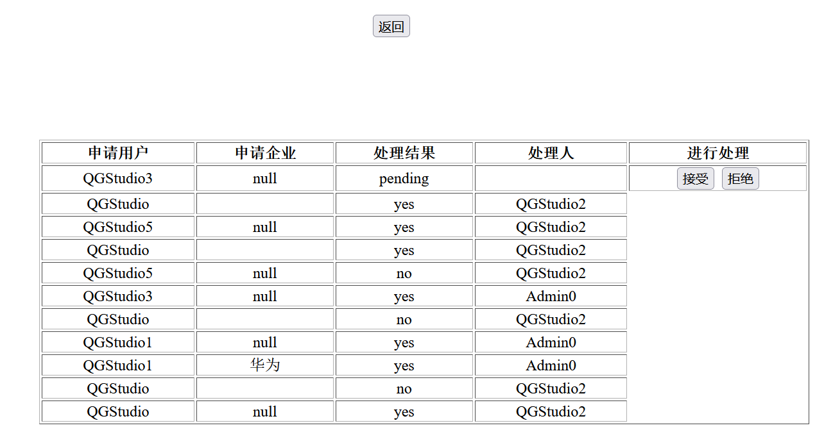
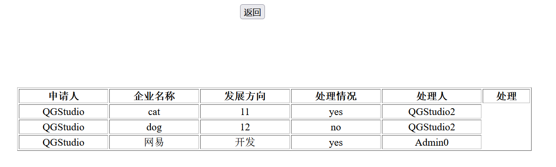
网站管理员模块
查看申请解封信息
项目介绍
项目分析
系统模块
项目亮点
查看企业创建申请
总结

Slide 25
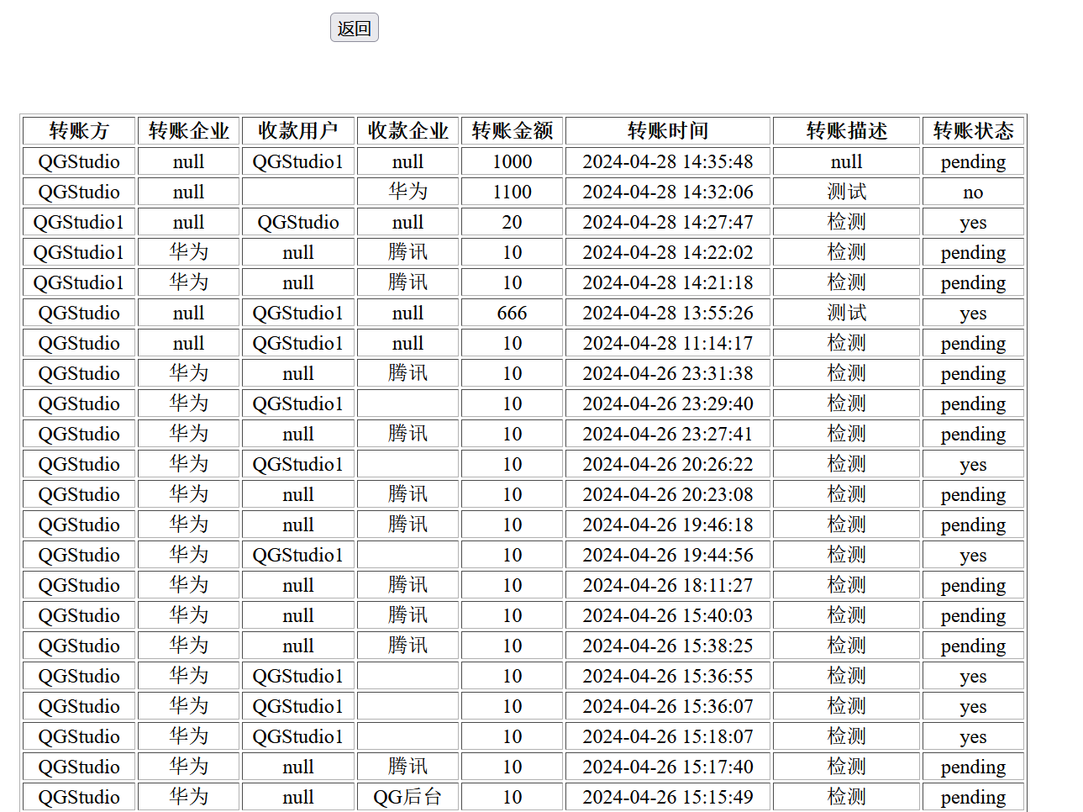
网站管理员模块
查看所有流水
项目介绍
项目分析
系统模块
项目亮点
总结

Slide 26
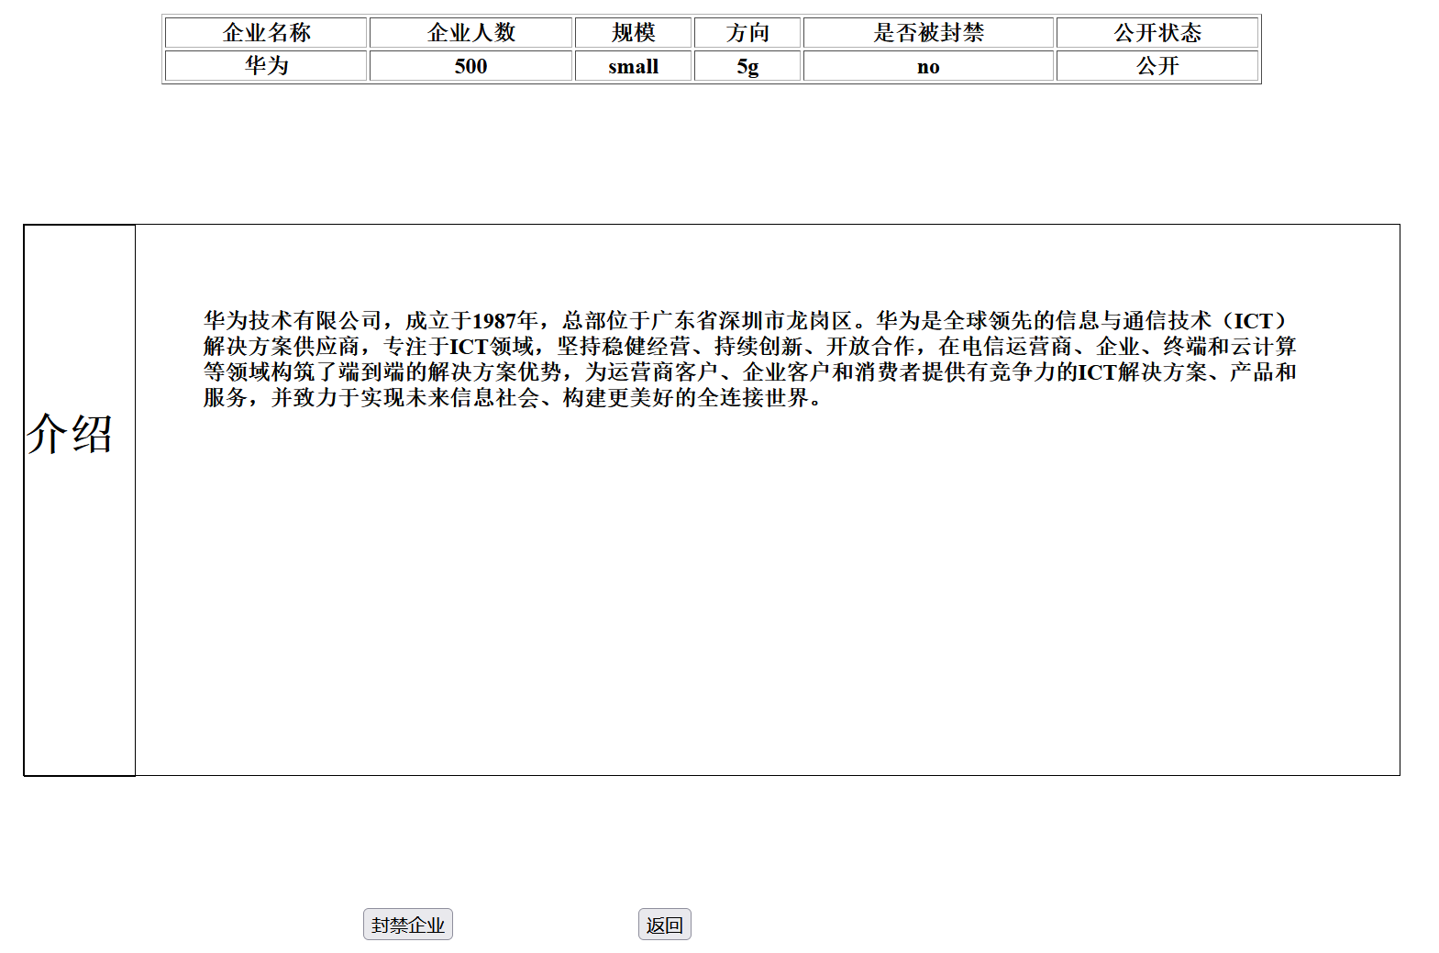
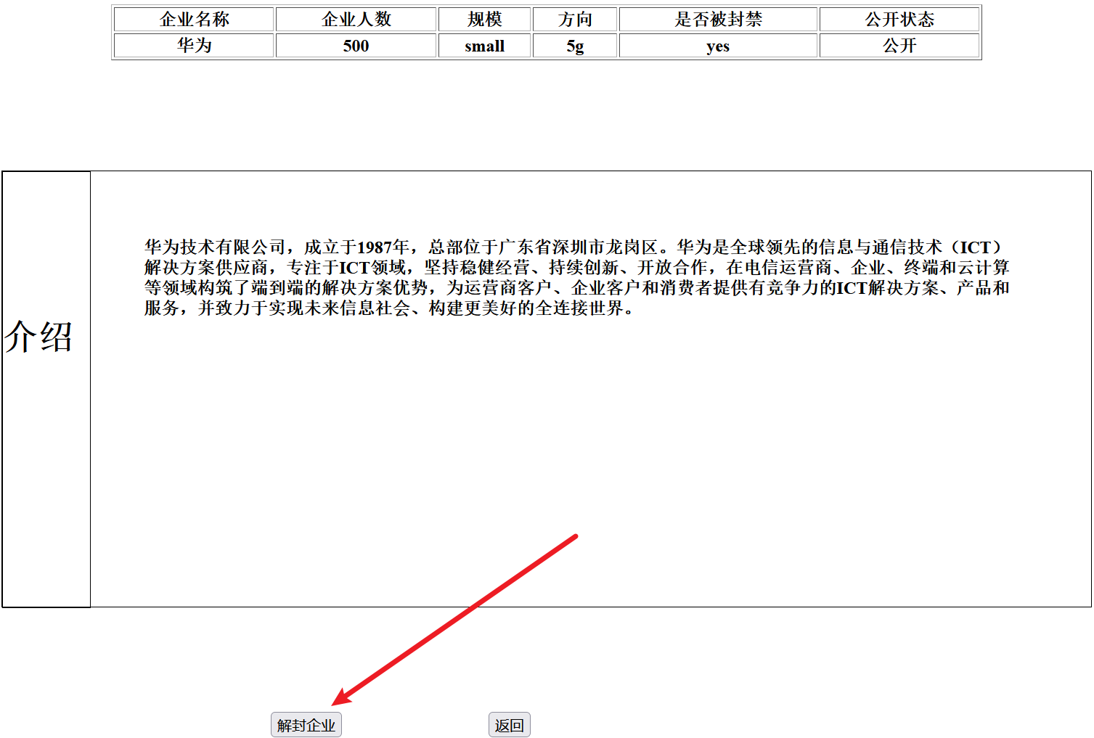
网站管理员模块
查看企业界面
项目介绍
项目分析
系统模块
项目亮点
总结

Slide 27
4
项目亮点

Slide 28
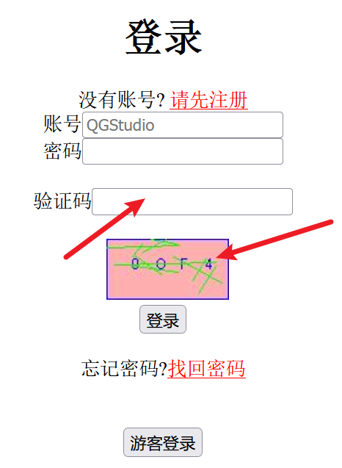
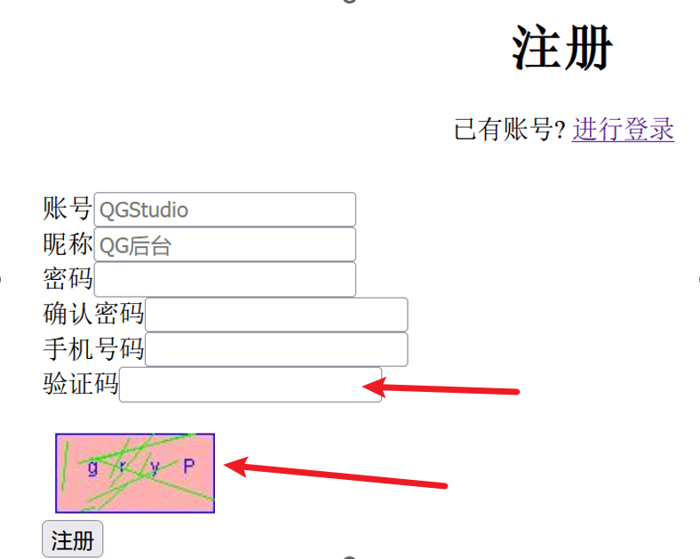
验证登录
登录注册界面使用了验证码的业务
项目介绍
项目分析
系统模块
项目亮点
总结

Slide 29
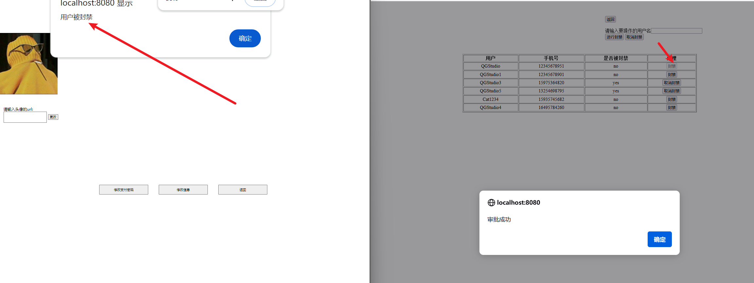
实时监测
用户被封禁
项目介绍
项目分析
系统模块
项目亮点
总结

Slide 30
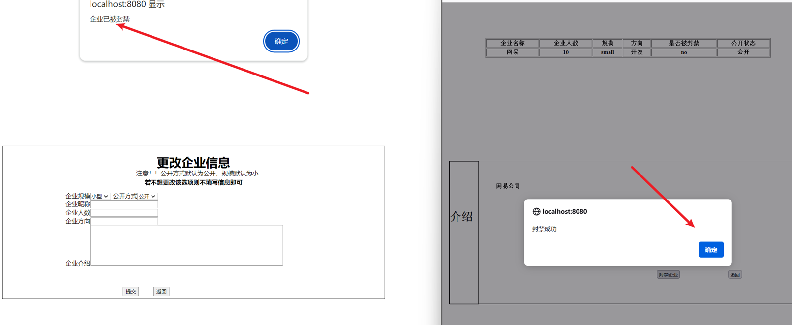
实时监测
企业被封禁
项目介绍
项目分析
系统模块
项目亮点
总结

Slide 31
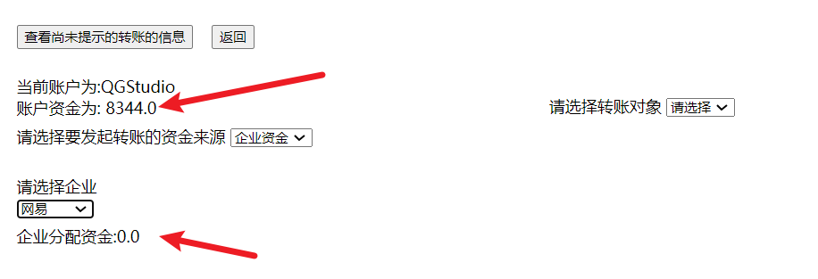
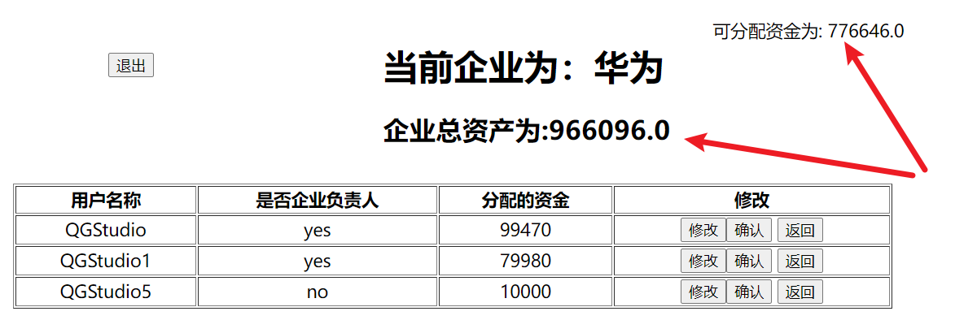
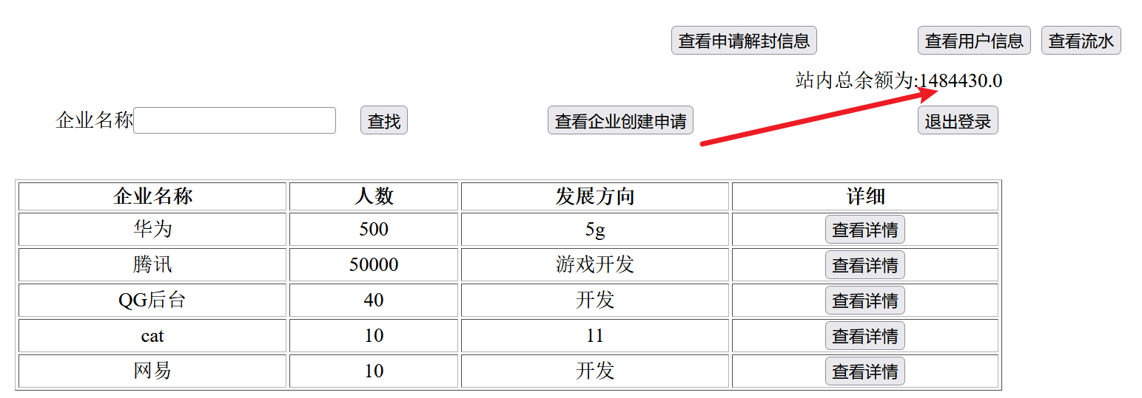
实时监测
资金实时更新
转账界面
企业负责人分配资金界面
项目介绍
项目分析
系统模块
项目亮点
总结
网站管理员主界面

Slide 32
对敏感信息加密
对密码进行哈希算法加密处理
例如密码为QGStudio1234，加密后
项目介绍
项目分析
系统模块
同样的对于支付密码进行哈希算法加密处理
项目亮点
例如密码为123456，加密后
总结

Slide 33
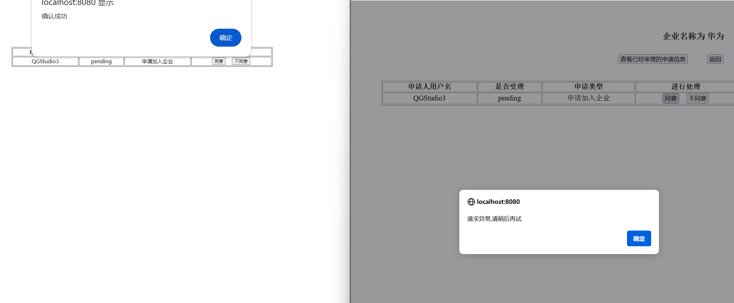
面对高并发情况
当企业负责人同时处理同一申请时，会甄别
项目介绍
项目分析
系统模块
项目亮点
总结

Slide 34
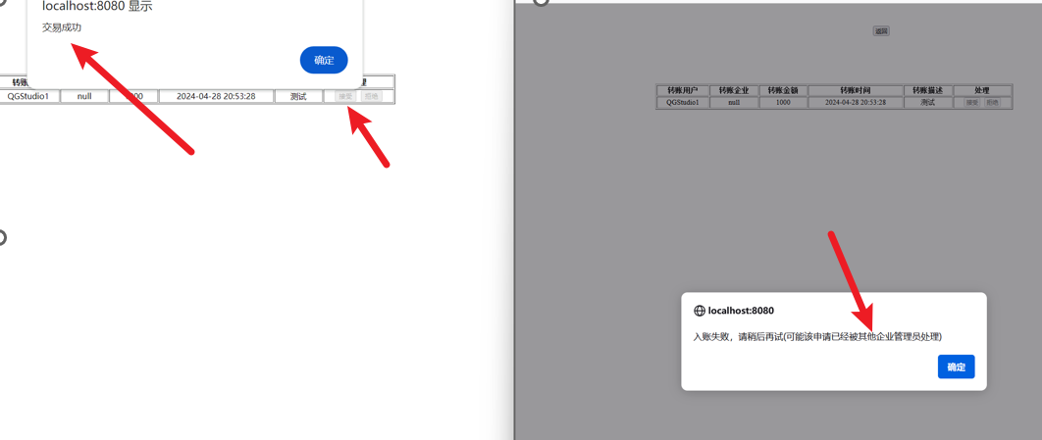
面对高并发情况
当企业负责人同时处理同一转账申请时，会甄别
项目介绍
项目分析
系统模块
项目亮点
总结

Slide 35
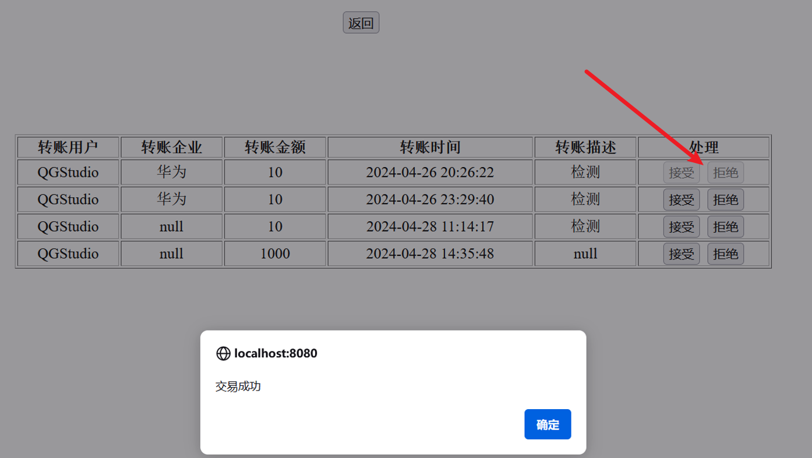
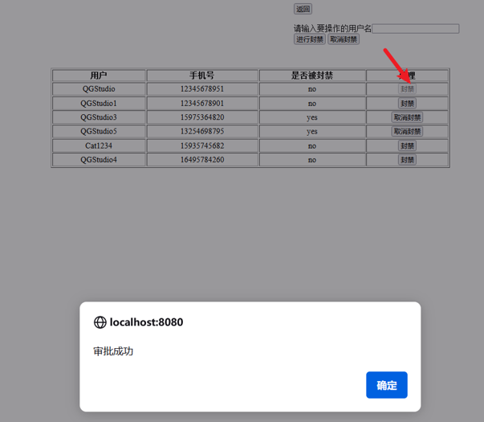
高并发问题
防止服务器卡顿而发送多次相同的请求，进行限制（即禁用按钮）
处理收款申请时
网站管理员禁用用户
项目介绍
项目分析
系统模块
项目亮点
总结

Slide 36
5
总结

Slide 37
总结
项目的主要成果包括：
完成了系统的设计和开发，实现了用户注册、登录、个人信息管理、资金操作等核心功能。
企业群组模块的实现使用户能够创建和管理企业群组，并进行资金的充值和分配。
用户中心和资金中心模块为用户提供了方便的资金管理和查询功能。
项目介绍
项目分析
系统模块
收获经验
项目亮点
在实现项目的过程中，我意识到了自己对于mvc架构的认识有所欠缺，需要提升代码的复用性，以及对于一些技术有所欠缺，导致前端框架做的并不精美，但是还是能完成基本的业务，同时也认识到自己一些java基础知识尚未掌握牢固，给了我一个机会去查漏补缺。
总结

Slide 38


感谢聆听
Thanks for listening

